Slide 1
Aktuální trendy představené na ICPIC 2023
„Polymercementové kompozity v cirkulární ekonomice – hledání nového paradigma”
Rostislav Drochytka

Slide 2
Aktuální témata
Pojivo
Plnivo
Příměsi, přísady
Technologické limity
Udržitelné polymercementové kompozity (PCC).
Snížení uhlíkové stopy a emisí CO₂ v technologii PCC.
Nové přístupy k udržitelnému rozvoji polymercementových kompozitů pro 3D tisk.
Eko-cementy využívající druhotné suroviny.
Využití recyklovaných kameniv (organické i anorganické) pro výrobu PCC.
Udržitelné polymerní materiály jako PCM (Phase Change Materials – materiály s fázovou přeměnou).
Alkalicky aktivované materiály s polymerními přísadami a druhotnými surovinami.
Nové materiály a technologie pro udržitelný a odolný polymerbeton nové generace.
Nové poznatky z interakce mezi polymerem a cementem…

Slide 3
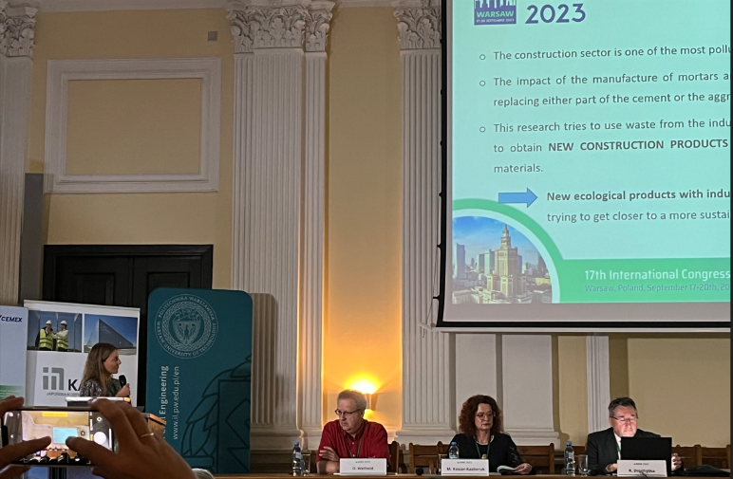
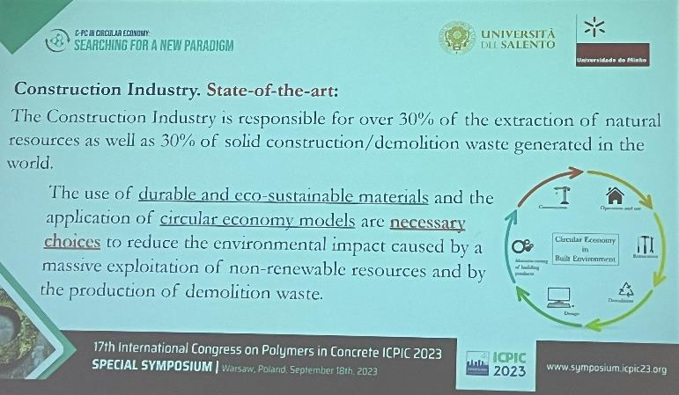
Vybraná témata

Slide 4
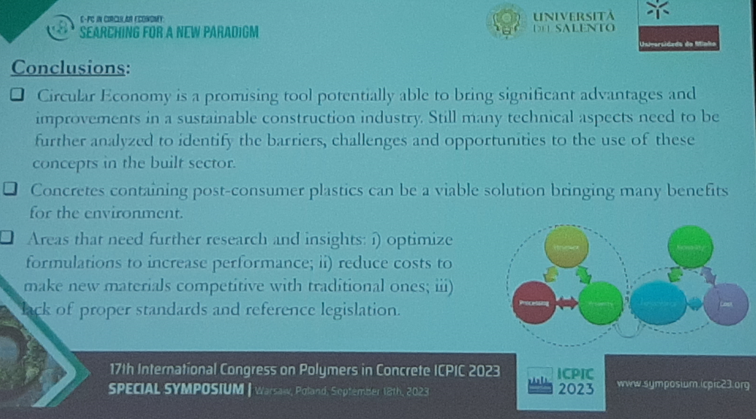
Využití polymerního odpadu do betonu
Recyklovaný směsný plastový odpad jako jemné kamenivo v cementovém betonu
Eko-cementové dlažební kostky s polyuretanovými odpady
Vlastnosti eko-cementových bloků vyrobených z polymerních odpadů a grafenu
Tímto způsobem je dosaženo inovativních řešení, která zhodnocují odpad, který vzniká ve značném množství, a může být použit v prefabrikovaných výrobcích pro použití ve stavebnictví. Zařazení PUR odpadů jako recyklovaných a znovu použitelných materiálů k náhradě proměnlivého množství kameniva je zajímavé při výrobě nových stavebních materiálů díky jejich finálním vlastnostem.

Slide 5
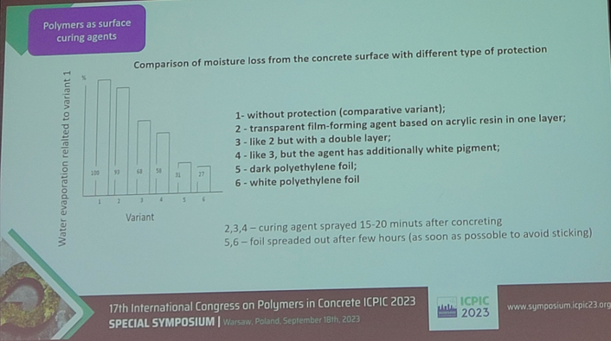
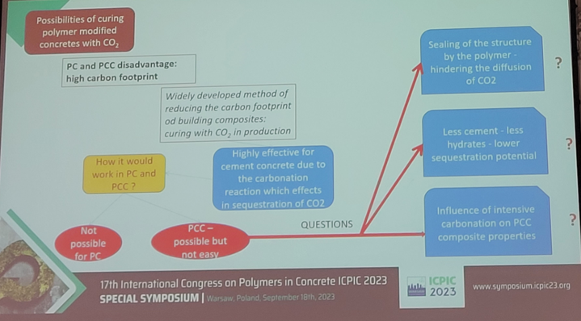
Různé přístupy k ošetřování cementových kompozitů pomocí polymerů
Porovnání různých povrchových ochran s ohledem na jejich efektivitu v udržování vlhkosti
Vliv CO₂ na cementové kompozity
Možnost využití superabsorpčních polymerů pro regulaci vlhkosti v materiálu
Byla popsána efektivita jednotlivých materiálů na bázi akrylových nátěrů (při porovnání nanášení – jednovrstvé, dvouvrstvé, s využitím pigmentu) a polyethylenových fólií (světlé a tmavé) v ohledu na jejich efektivitu při udržování vlhkosti v cementových kompozitech. Dále vliv CO₂ na cementové kompozity s ohledem na karbonataci. Byly popsány možnosti využívání superabsorpčních polymerů pro vnitřní ošetřování a zlepšování vlhkostních charakteristik cementových kompozitů.

Slide 6
Děkuji za pozornost.

